Slide 1


Le coach
Soprano
Hey
Ouh, nana-nana
Il est temps d'aller pousser, on a des rêves à soulever
Ta balance fait trop la gueule, il va falloir éliminer
Faut souffrir pour être beau, pour pas se faire photoshoper¹
Ne t'arrête pas quand t'as mal, mais plutôt quand t'as tout donné
Oui, tout donner, toujours se relever, toujours recommencer
Interdit d'abandonner, hey-hey-hey-hey
Refrain :
Faut taffer² le cardio pour mieux endurer
Faut taffer les abdos³ pour mieux encaisser
La vie, c'est musclé, ouais-ouais-ouais, la vie, c'est musclé
Il est temps d'aller pousser, on a des rêves à soulever (allez-allez)
Relève-toi, c'est dans la tête, on est ensemble, on va y aller (allez-allez)
Y a que des hommes, y a que des guerrières
Y a que des hommes, y a que des guerrières
Y a que des hommes, y a que des guerrières, t’as les hommes
On est sur le pied de guerre⁴, on est pas venu déserter⁵
Me vends plus tes fausses excuses, ma patience n'a plus de monnaie
Prouve-moi que t'es une machine, en enchaînant les fractionnés
Ne t'arrête pas quand t'as mal, mais plutôt quand t'as tout donné
Oui, tout donner, toujours se relever
T'as déjà fait le plus dur, donc impossible d'abandonner, hey-hey-hey
Refrain
Abdos, dips, pompes, barre, abdos, dips, pompes, barre
Enchainez les squats, enchaînez les squats, enchaînez les squats-squats-squats
Abdos, dips, pompes, barre, abdos, dips, pompes, barre
Frappez au sac, frappez au sac, frappez au sac-sac-sac
Allez va chercher le chrono⁶, hashtag, va chercher le chrono
Tous ensemble à la ligne d'arrivée, tous ensemble à la ligne d'arrivée
On va taper dans le cardio, on va taper dans le cardio
On va viser dans le coche, tu vas savoir qui est le coach
Refrain
Abdos, dips, pompes, barre, abdos, dips, pompes, barre (allez-allez)
Abdo, dips, pompes, barre, abdo, dips, pompes, barre (allez-allez)
Allez, dix secondes de récup', et on repart.
Soprano
Soprano est un pseudonyme (son nom d’artiste). Son vrai nom est Saïd M’Rumbaba. Il est né à Marseille le 14 janvier 1979 et ses parents viennent des Comores. Il a commencé sa carrière de compositeur-musicien-chanteur dans le groupe de rap « Psy 4 de la rime » à la fin des années 1990 et au début des années 2000.
En 2007, il présente son premier album de chanteur en solo.
À partir de 2014, sa musique devient pop. Son style musical est varié, il regroupe les genres suivants : rap, hip-hop, RnB, variété française, pop.
Pour suivre l’actualité de Soprano, abonnez-vous à son compte Instagram @sopranopsy4
Notes lexicales et culturelles :
1. Photoshoper : modifier une photo avec un logiciel (Photoshop).
2. Taffer : (familier) travailler.
3. Les abdos : abdominaux.
4. Être sur le pied de guerre : (militaire) être prêt à faire la guerre.
5. Déserter : (militaire) s’enfuir pour ne pas faire la guerre.
6. Un chrono : un chronomètre.

Slide 2


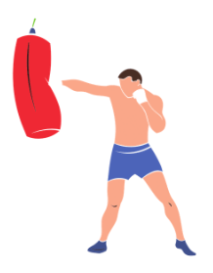

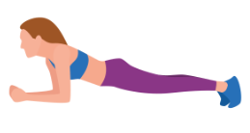
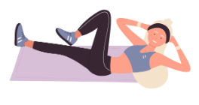
« Le coach » Soprano
1 |  | Premier temps Associez les images aux actions.
2 |  | Deuxième temps En petits groupes. Distribuer un jeu d’étiquettes de la fiche matériel par groupe. Écoutez la chanson. Mettez les étiquettes dans l’ordre pour reconstituer le refrain de la chanson.
3 |  | Troisième temps Votre ami va bientôt passer un examen de français et il n’est pas très motivé. Sur le modèle du refrain de la chanson, écrivez-lui un message avec quatre conseils pour l’encourager. Exemple : « Allez Marie ! Tu as bientôt terminé tes cours de français, ce n’est pas le moment d’abandonner ! L’examen, c’est demain ! Tu vas le valider ! Vas-y ! »
1. faire des pompes | 2. faire des abdominaux | 3. faire des squats | 4. faire des dips | 5. frapper au sac
…… | …… | …… | …… | ……
a | b | c | d | e

Slide 3


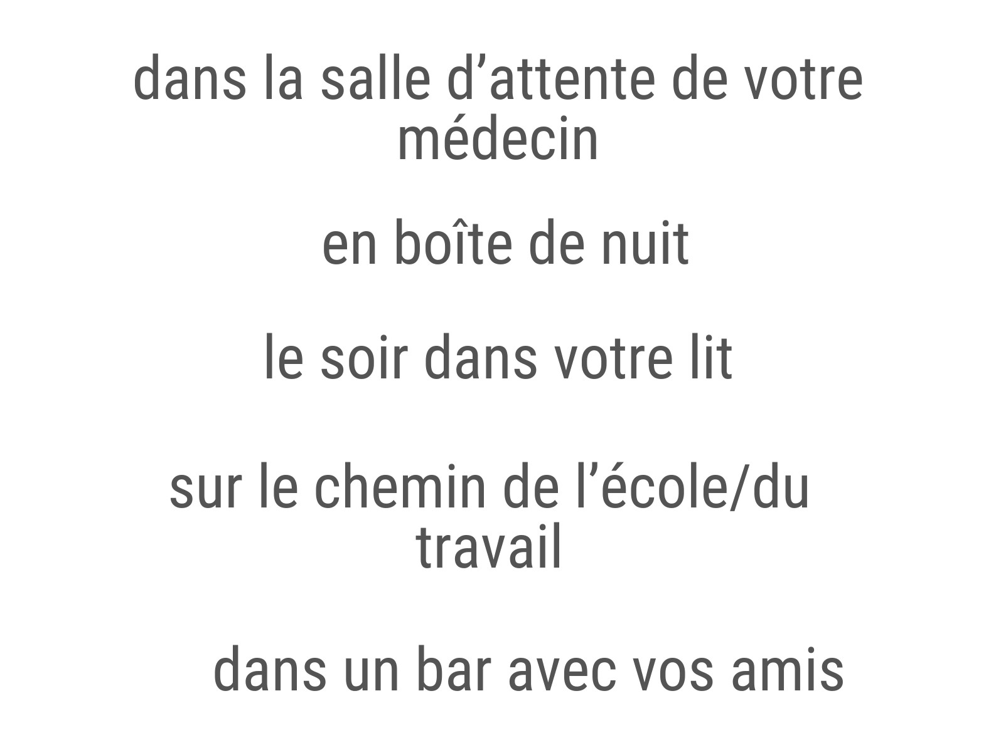
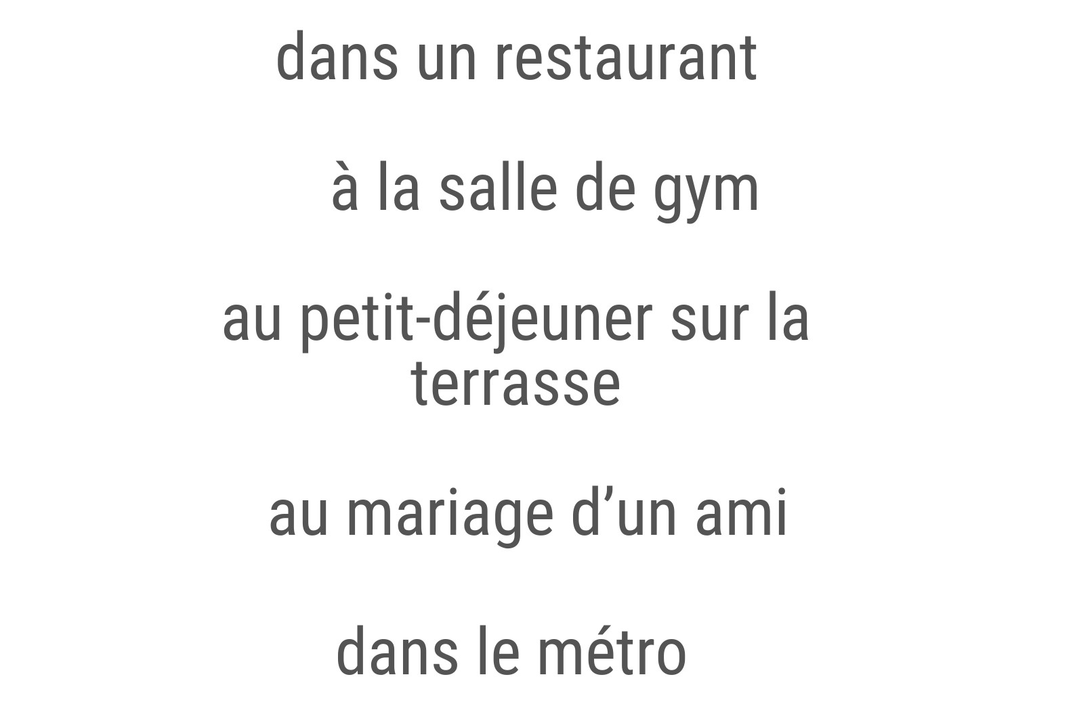
« Le coach » Soprano
1 |  | Avant l’écoute
 |  | Mise en bouche
 |  | En petits groupes. Répondez à ce petit sondage sur le sport et vous. Vous et le sport ! Faites-vous régulièrement du sport ? Quels sports ? Préférez-vous les sports d’équipe ou individuels ? Justifiez. Citez trois avantages à avoir un coach sportif individuel.
2 |  | Pendant l’écoute
2 |  | En écoutant la musique
 |  | Dans quelle(s) situation(s) imaginez-vous écouter ce genre de musique ? Entourez les propositions qui vous semblent convenir.
3
 |  | En écoutant les paroles
 |  | A. À deux. Associez les éléments pour reconstituer le refrain. B. Choisissez la bonne réponse. 1) Le chanteur s’adresse… aux jeunes futurs athlètes. aux sportifs professionnels. à tout le monde. 2) Il donne des conseils pour être… un bon coach sportif. fort parce que la vie est difficile. très musclé pour pratiquer des sports extrêmes. 3) Imaginez où se passe le clip.
1. Faut taffer le cardio… | a. la vie, c’est musclé
2. Faut taffer les abdos… | b. pour mieux endurer
3. La vie, c’est musclé, … | c. on est ensemble, on va y aller
4. Il est temps d’aller pousser… | d. on a des rêves à soulever
5. Relève-toi, c’est dans la tête… | e. pour mieux encaisser

Slide 4

« Le coach » Soprano
4 |  | Après l’écoute
 |  | Production
 |  | À deux. Vous êtes coach et vous présentez votre activité pour avoir plus de clients. Préparez une capsule vidéo qui présente votre activité. Donnez les informations suivantes : votre domaine de spécialité, votre slogan, votre programme, les horaires et les tarifs. Exemples de domaines possibles : coach en salsa, en rencontres amoureuses, en cuisine exotique, en bon comportement écologique, en éducation d’animaux de compagnie, en vie sans smartphone… Vous pouvez utiliser ces structures : Je suis coach et je propose un programme pour… Vous voulez / souhaitez / avez envie de… Les séances sont le (jour)… Une heure coûte… N’attendez pas, contactez-moi !
 |  | Variante
 |  | À deux. Vous êtes coach et vous présentez votre activité à une école de français / une entreprise. Vous faites la publicité de votre méthode de coaching. Votre objectif est d’aider les étudiants à réussir leurs études et leurs examens. Préparez une affiche avec les informations suivantes : votre nom de coach, votre slogan et votre programme détaillé (donnez des recommandations aux étudiants).
 |  | Et en plus…
 |  | Écoutez « Le cœur Holiday » de Soprano et Mika et regardez le clip. Quelle(s) émotion(s) ressentez-vous à l’écoute de la chanson ? de la tristesse de la joie de la mélancolie de l’espoir de la colère À quoi le clip vous fait-il penser ? Imaginez un autre titre pour cette chanson.

Slide 5

SPORT
« Le coach » Soprano
Public : adolescents, adultes
Avant l’écoute
Mise en bouche
En petits groupes. Répondez à ce petit sondage sur le sport et vous. Vous et le sport ! Faites-vous régulièrement du sport ? Quels sports ? Préférez-vous les sports d’équipe ou individuels ? Justifiez. Citez trois avantages à avoir un coach sportif individuel. Pistes de correction : - Oui, je vais à la salle de sport deux fois par semaine. /Je fais de la danse le lundi et le vendredi. / Non, je ne fais pas de sport, je n’aime pas ça. - Je préfère les sports d’équipe, comme le basket, parce que je rencontre d’autres personnes, on partage notre passion, c’est sympa et ça motive. / Je préfère les sports individuels. Je fais de la natation et j’aime m’entraîner seul. Je suis concentré. Quand je gagne ou quand je perds une compétition, c’est ma responsabilité. - Un coach sportif individuel donne des conseils professionnels. Je ne peux pas manquer le cours de sport, il faut avoir de la discipline. Le programme est adapté à mes besoins.
Pendant l’écoute
En écoutant la musique
Dans quelle(s) situation(s) imaginez-vous écouter ce genre de musique ? Entourez les propositions qui vous semblent convenir. Réponses libres.
En écoutant les paroles
Choisissez la bonne réponse. 1) Le chanteur s’adresse… à tout le monde. 2) Il donne des conseils pour être… fort parce que la vie est difficile. 3) Imaginez où se passe le clip. Réponses possibles : Dans une salle de sport. Dans un gymnase. B. À deux. Associez les éléments pour reconstituer le refrain. 1 B ; 2 E ; 3 A ; 4 D ; 5 E
Après l’écoute
Production
À deux. Vous êtes coach et vous présentez votre activité pour avoir plus de clients. Préparez une capsule vidéo avec les informations suivantes : votre domaine de spécialité, votre slogan, votre programme, les horaires et les tarifs. Exemples de domaines possibles : coach en salsa, en rencontres amoureuses, en cuisine exotique, en bon comportement écologique, en éducation d’animaux de compagnie, en vie sans smartphone… Piste de correction : Bonjour, je suis Marine ! Je suis coach et je propose un programme pour apprendre à bien s’entendre avec ses voisins. Les voisins inconnus, ça n’existe plus ! Vous voulez être ami avec vos voisins, les inviter à dîner, sortir au cinéma avec eux ? Appelez-moi ! Les séances sont le samedi et le dimanche, chez vous. Une heure coûte 50 euros. La première heure est gratuite. Payez seulement 450 euros pour 10 séances ! N’attendez pas, contactez-moi !
Variante
À deux. Vous êtes coach et vous présentez votre activité à une école de français / une entreprise. Vous faites la publicité de votre méthode de coaching. Votre objectif est d’aider les étudiants à réussir leurs études et leurs examens. Préparez une affiche avec les informations suivantes : votre nom de coach, votre slogan et votre programme détaillé (donnez des recommandations aux étudiants). Piste de correction : Supercoachs Jess & Nico Vous et nous, c’est 100% réussite ! Votre examen est bientôt et vous voulez des conseils pour réussir ? Écoutez ça ! Bois 5 litres d’eau par jour, pas d’alcool Abdos, dips, fentes, squats ! Va tous les soirs à la salle de sport ! Donne le maximum pendant la classe de français, arrête les fausses excuses ! Reste toujours motivé, allez allez, tu es bientôt arrivé ! Pas le droit d’abandonner, tu as beaucoup étudié ! Du poisson matin, midi et soir ! Faut souffrir pour réussir ! Le matin, lève-toi ! Lève-toi ! A 6h pour le yoga !

Slide 6
SPORT
« Le coach » Soprano
Imprimer la fiche matériel en plusieurs exemplaires (1 par groupe). Découper les étiquettes. Les plastifier, éventuellement.
Faut taffer le cardio | pour mieux endurer
Faut taffer les abdos | pour mieux encaisser
La vie, c’est musclé, ouais-ouais-ouais, | la vie, c’est musclé
Il est temps d’aller pousser | on a des rêves à soulever
Relève-toi, c’est dans la tête | on est ensemble, on va y aller
Faut taffer le cardio | pour mieux endurer
Faut taffer les abdos | pour mieux encaisser
La vie, c’est musclé, ouais-ouais-ouais, | la vie, c’est musclé
Il est temps d’aller pousser | on a des rêves à soulever
Relève-toi, c’est dans la tête | on est ensemble, on va y aller
Parcours imaginés par Fanny Tourron
du CAVILAM - Alliance Française
pour l’Institut français et le CNM

